Slide 1
ПРОЕКТ
Центр развития личностного потенциала
«Мастерская счастья»
АВТОРЫ
МБОУ «СОШ №30»,
Лехтина Л.П., директор, Сегиневич Н.А.,заместитель директора по УВР, Маркова А.П., заместитель директора по ВР, Морозова М.В., педагог-психолог
Консультант
Давыденко Анастасия Александровна заведующая Лабораторией научно-методического сопровождения школ на этапе перехода в эффективный режим работы
18.12.2020

Slide 2
КРАТКАЯ СПРАВКА ОБ Образовательной Организации
1041 учащийся, 3 корпуса (п.Малиновка и с.Сарбала)
Участие в проектах «Точка роста», «Билет в будущее», «Сберкампус» и др.
Музей, медиацентр, клуб туризма и краеведения, шахматный клуб, спортивный клуб, поисковый отряд, РДШ, «Юнармия» и пр.
Победы в конкурсах «ТОПШкола», «Лучшая ОО», «Инициатива» и др.

Slide 3
ХАРАКТЕРИСТИКА СРЕДЫ

Slide 4
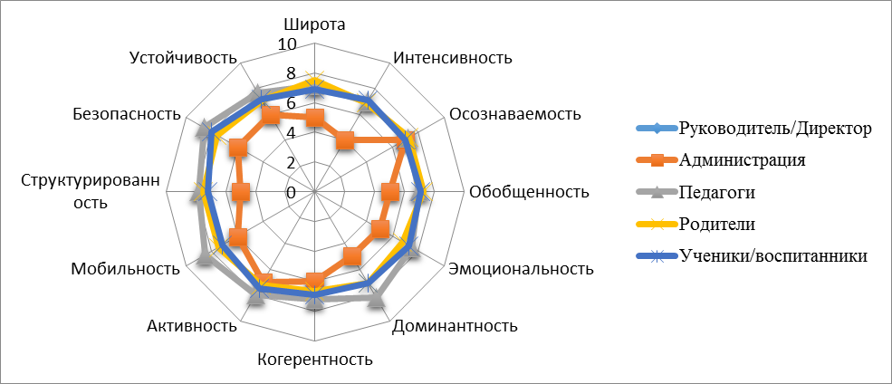
ХАРАКТЕРИСТИКА СРЕДЫ

Slide 5
SWOT-анализ
Сильные стороны
-стабильность коллектива
-традиции
-современная МТБ
-положительный имидж
Слабые стороны
- высокая нагрузка педагогов
-низкая вовлеченность родителей
-обучение в 2 смены
-пассивность педагогов, детей, родителей
Возможности
-привлечение внебюджетных средств
-социальные партнеры
-психолого-педагогическая поддержка
Риски, угрозы
-низкий уровень образования и культуры отдельных родителей
-неготовность к изменениям
- «старение» педагогических кадров

Slide 6
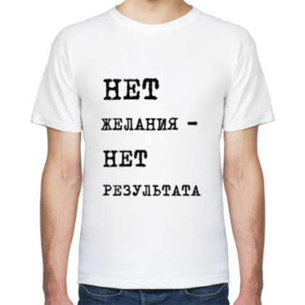
КЛЮЧЕВАЯ ПРОБЛЕМА ПРОЕКТА
Среда, сформированная на данный момент в школе, не нацелена на развитие свободы и активности участников образовательных отношений, низкая активность участников образовательных отношений (деятельность не по желанию, а по необходимости, пассивность, позиция «я в домике»), неготовность к вызовам VUKA-мира.

Slide 7
Создание личностно-развивающей образовательной среды, предоставляющей:
учащимся - возможность самопознания, саморазвития, самореализации,
педагогам – возможность продуктивного взаимодействия, сотворчества, профессионального роста,
родителям – возможность участия в жизни детей, школы, проявления активной жизненной позиции.
ЦЕЛИ ПРОЕКТА

Slide 8
Мастерская выбора
Мастерская достижения
Мастерская жизнестойкости
Мастерская счастья
КЕЙСЫ
СОБЫТИЯ
ТРЕКИ

Slide 9
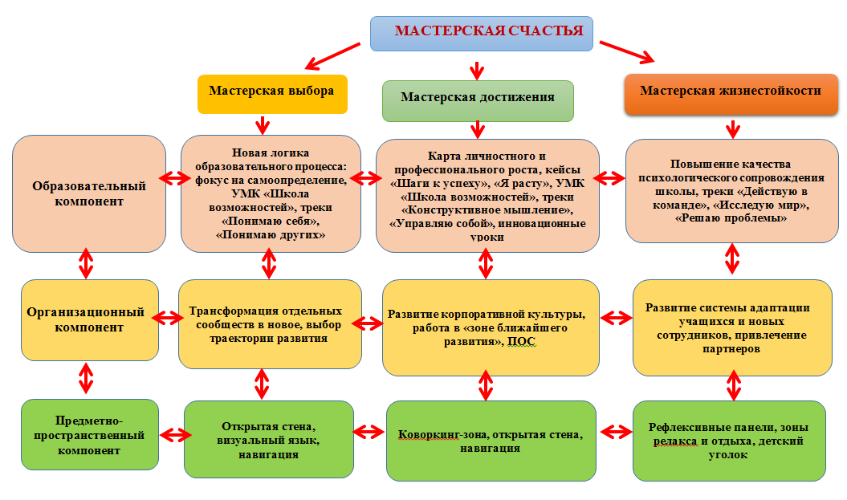

Slide 10
КРУПНЫЕ ОБРАЗОВТЕЛЬНЫЕ СОБЫТИЯ
Мастерская счастья
Марафон
«Я выбираю, ты выбираешь»
Проектная неделя
Открытые инновационные уроки
Хакатон «Азбука эмоций»
Митап «Визуальный язык школы как инструмент создания ЛРОС»

Slide 11
Результаты проекта
Продукты | Эффекты
Банк нормативных документов Модель организации Центра Методические рекомендации Треки и кейсы по развитию личностному потенциала Рабочие программы курсов ВУД Чек-листы Цифровой навигатор по школе | Формирование «нормального» типа личности (П.Ф. Лесгафт) в результате увеличения доли творческой среды Повышение квалификации педагогов Гармонизация отношений между администрацией ОО, педагогами, учащимися, родителями Личностные достижения педагогов и учащихся

Slide 12
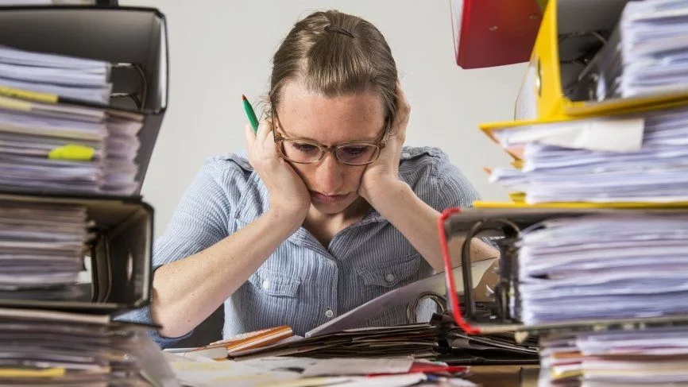
Риски и Способы их минимизации
Педагогическая пассивность, неготовность к изменениям, недостаточный уровень квалификации | Включение в творческие группы Поощрение Постепенное погружение в тему Наставничество, коучинг, помощь психолога Демонстрация позитивных результатов ПОС, курсы повышения квалификации

Slide 13
Риски и Способы их минимизации
Неравномерное распределение нагрузки между участниками проекта | Контроль за распределением нагрузки Делегирование полномочий Привлечение партнеров

Slide 14
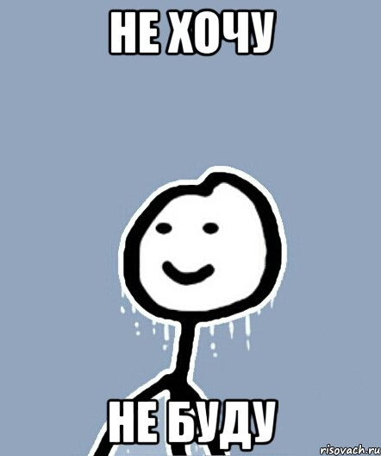
Риски и Способы их минимизации
Нежелание учащихся принимать участие в проекте | Изучение и УЧЕТ интересов Использование современных технологий Работа в зоне «ближайшего развития»

Slide 15
КОНТУРЫ «ДОРОЖНОЙ КАРТЫ» ПРОЕКТА
1 этап: ноябрь 2020 – август 2021
Разработка проекта организации образовательного процесса школы в соответствии с направлениями ЛРОС, начало реализации проекта
(создание рабочих групп, обучение учителей, разработка локальных нормативных актов, создание карты опасных мест в школе, мониторинг интересов учащихся,
разработка треков, кейсов, программы мастерских).
2 этап: сентябрь 2021 – май 2023
Практическая реализация и корректировка проекта
(заключение соглашения о взаимоотношениях, УМК «Школа возможностей», технология создания уроков 4К, ПОС, организация работы мастерских «Мастерская выбора», «Мастерская достижения», «Мастерская жизнестойкости», отдельные треки и кейсы для каждой мастерской, интересные события).
3 этап: июнь 2023 – ноябрь 2023
Мониторинг и экспертная оценка реализации проекта

Slide 16
Дмитрий Алексеевич Леонтьев

Slide 17
ЦЕЛЕВЫЕ ГРУППЫ ПРОЕКТА,
БЛАГОПОЛУЧАТЕЛИ
Педагоги | Учащиеся
Развитие компетенций, улучшение микроклимата, осознание собственной значимости в коллективе, повышение мотивации к деятельности | Развитие творческих способностей, умение и возможность осуществлять выбор, реализация познавательных потребностей

Slide 18
оценка ПРОЕКТА.
Количественные показатели
Педагоги и учащиеся, включенные в работу Центра (70%)
Публикации, информация в СМИ (не менее 30)
Победители и призеры конкурсов (увеличение на 10%)
Внедрение новых технологий
(90% педагогов – участников проекта)

Slide 19
оценка ПРОЕКТА. Качественные результаты
Удовлетворён-ность
Умение и возможность
делать выбор
СЧАСТЬЕ
Улучшение микроклимата, отношений
Повышение качества результатов
Удовлетворенность деятельностью центра (не менее 70% от общего количества участников проекта по результатам мониторинга);
Повышение качества образовательных результатов (на 5-10%);
Улучшение психологического микроклимата в ОО, гармонизация отношений между педагогами, учащимися, родителями (по результатам анкетирования, материалам конфликтной комиссии);
Удовлетворенность педагогов своей деятельностью (не менее 70% от количества педагогов – участников проекта);
Повышение внутренней мотивации для выполнения деятельности и достижения поставленной цели

Slide 20
СПОСОБЫ ОЦЕНКИ РЕЗУЛЬТАТОВ
Методика векторного моделирования образовательной среды
(В.А. Ясвин);
Методика анализа развивающего потенциала образовательной программы школы (В.А. Ясвин)
Методика организационной культуры
Проведение количественной оценки параметров среды
Мониторинг образовательных результатов
SWOT-анализ;
Внешняя экспертиза

Slide 21
ПЛАН СОЗДАНИЯ ЛРОС.
КОНТУРЫ «ДОРОЖНОЙ КАРТЫ» ПРОЕКТА
Мастерская счастья
Обновление МТБ, технологий
Выбор треков, маршрутов, кейсов
Компетенции 4К, эмоциональ-ный интеллект
Смена парадигмы управления
Интересные события

Slide 22
УПРАВЛЕНЧЕСКОЕ СОПРОВОЖДЕНИЕ ПРОЕКТА
Соглашение о взаимоотношениях
Локальные нормативные акты
Мониторинг интересов, открытость
Наставничество, поддержка психологов, коучинг

